Slide 1
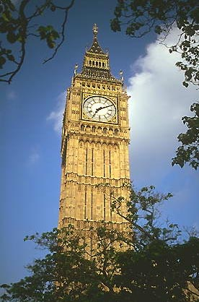
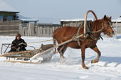
Being happy in the country and in the city
ЛЕКСИЧЕСКИЕ ЕДИНИЦЫ ПО ТЕМЕ,4 КЛАСС.
ВЫПОЛНИЛА:УЧИТЕЛЬ ЛАПШИНА НИНА ИВАНОВНА

Slide 2
Apple tree

Slide 3
garden

Slide 4
river

Slide 5
flowers

Slide 6
farmhouse

Slide 7
horse

Slide 8
sheep

Slide 9
bridge

Slide 10
field

Slide 11
windmill

Slide 12
path

Slide 13
cow

Slide 14
road

Slide 15
Trees

Slide 16
cart

Slide 17
wood

Slide 18
hill

Slide 19
church

Slide 20
flowerbed

Slide 21
Назови слова по-английски:
1.лошадь 11.лес
2.пригорок 12.мельница
3.корова 13.поле
4.дом фермера 14.телега
5.церковь 15.деревья
6.дорога 16.цветы
7.мост 17.овцы
8.река 18.сад
9.клумба 19.яблоня
10.тропинка

Slide 22
CITY

Slide 23
village

Slide 24
I WISH YOU GOOD LUCK
GOOD BYE !

